Slide 1
Lorient Vous Emmène En Balade en Norvège Du Sud N°3

Slide 2
Le sud de la Norvège possède un climat tempéré grâce au Gulf Stream qui permet à cette région de la Norvège d'obtenir des températures moyenne de 18°C pouvant aller jusqu'au 30°C en été. L'hiver les températures peuvent facilement descendre au -20°C

Slide 3
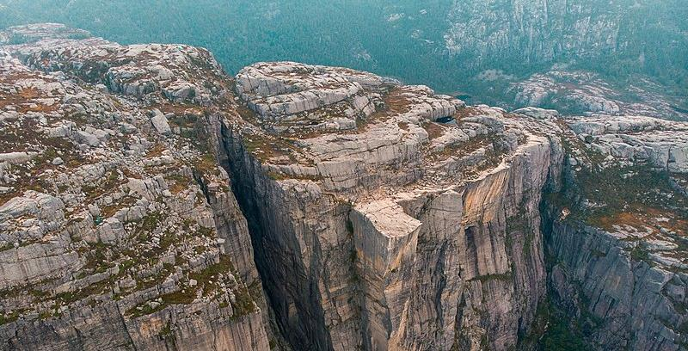
Vue De Preikestolen de Face

Slide 4
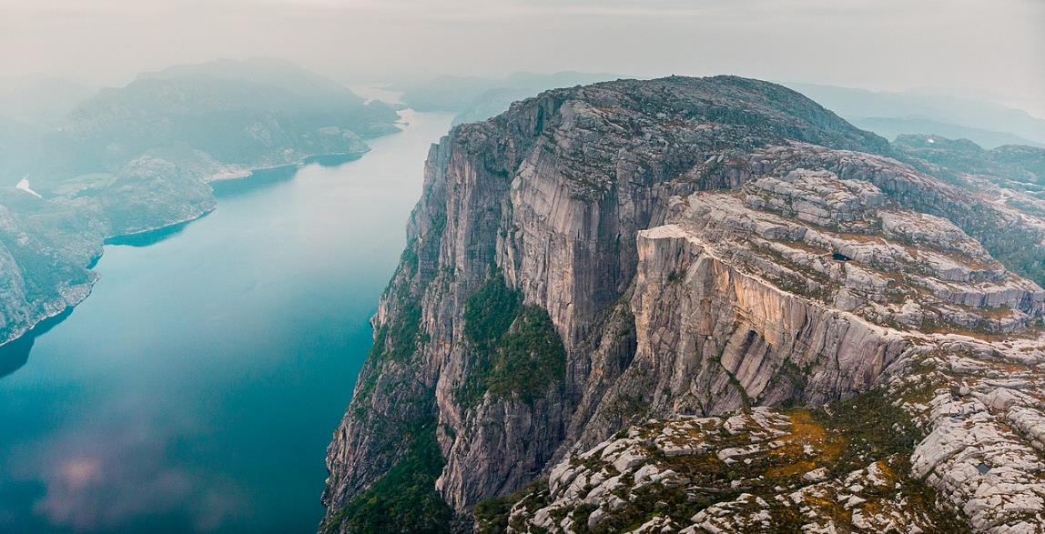
Vue De Loin de Preikestolen avec le lysefjord en bas

Slide 5
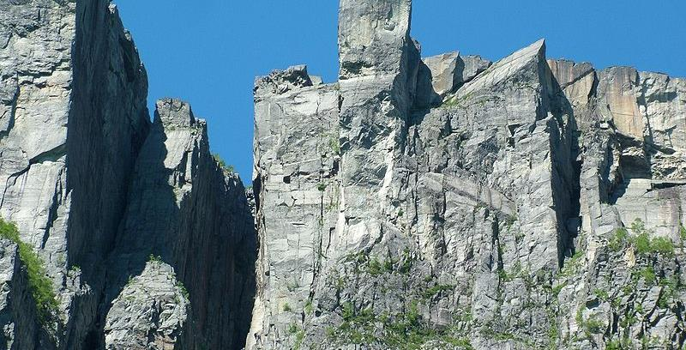
Vue En Contre Plongée de Preikestolen

Slide 6
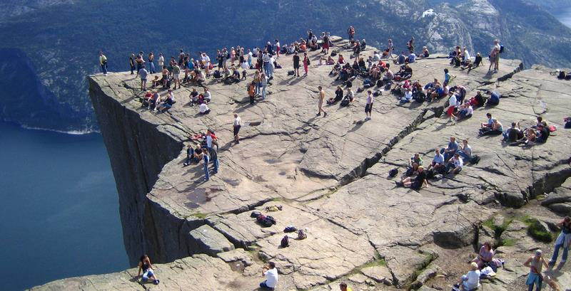
Vue De Preikestolen

Slide 7
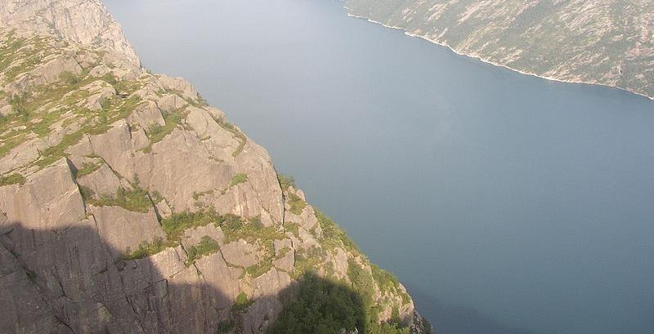
Vue de Lysefjord en direction de l’amont

Slide 8
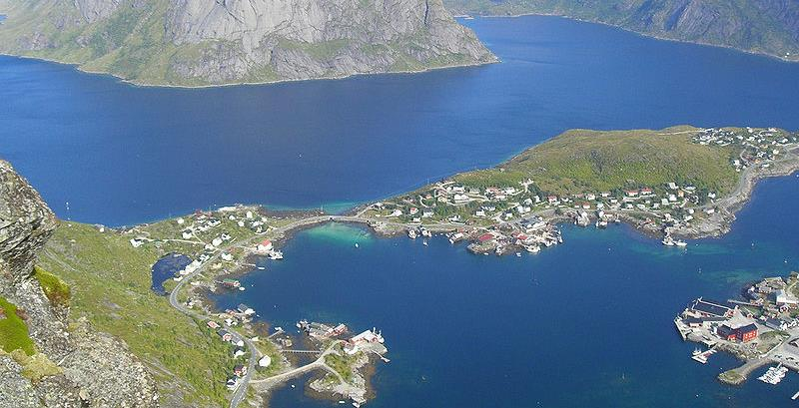
Panorama du Village de Reine depuis le sommet du Reinebringen typique des Lofoten

Slide 9
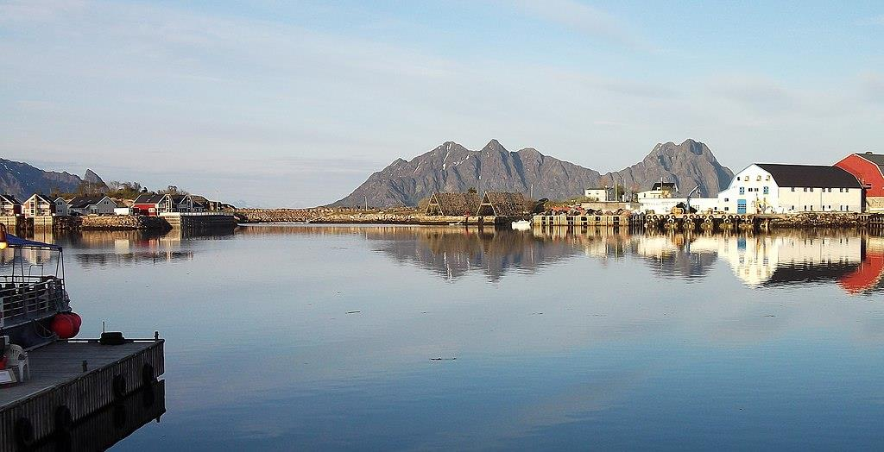
Port De Svolvaer ,Île de Lofoten

Slide 10
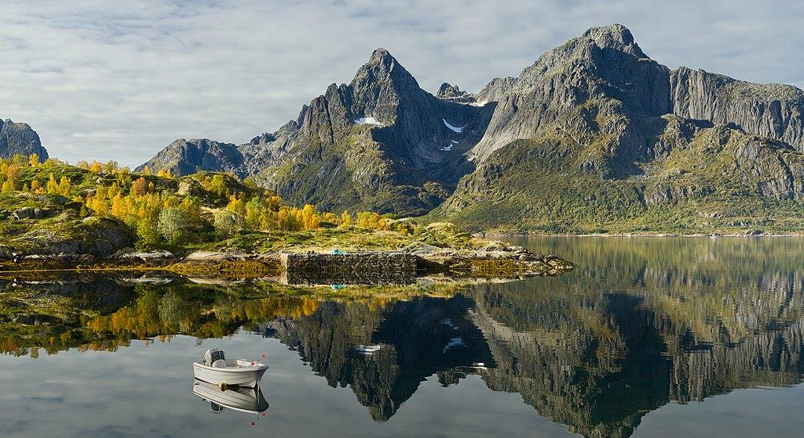
Le Port de Digermulen ;Sur Île d’Hinnoya

Slide 11
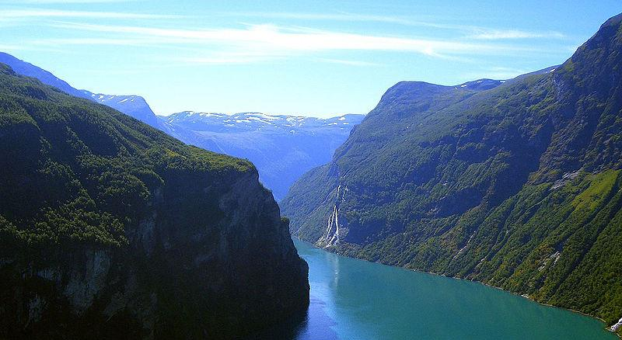
Vue De Geirangerfjord

Slide 12
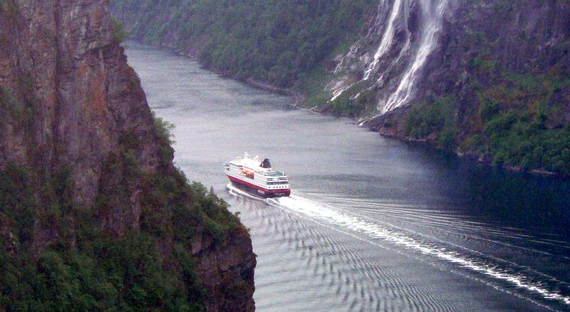
MS Kong Harald d’ Hurtigruten dans le Geirangerfjord

Slide 13
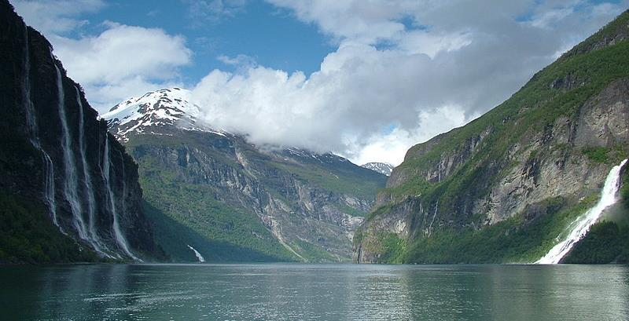
Cascades des Sept Sœurs à Gauche et de Wooer à droite sur les Flancs des Montagnes

Slide 14
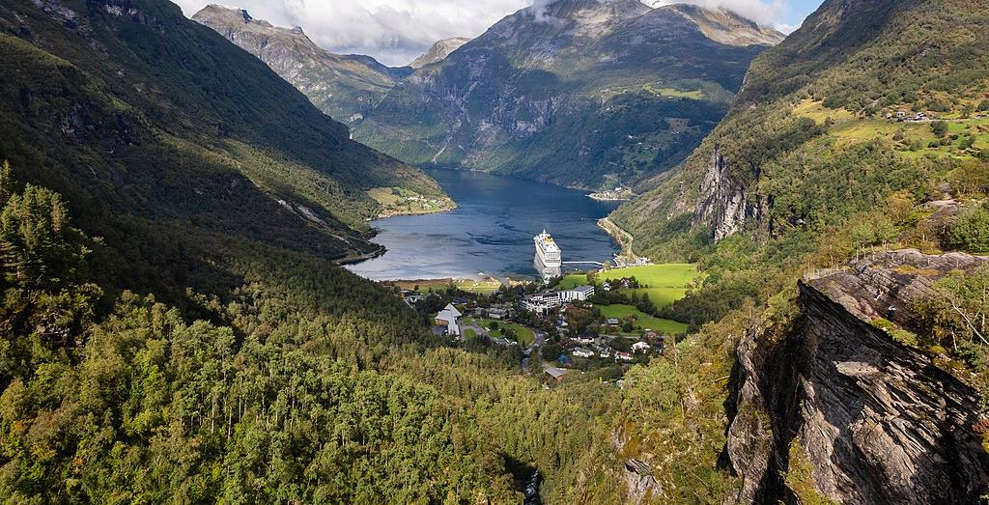
Vue De L’Extrémité du Geirangerfjord , avec un Bateau de croisière amarré

Slide 15
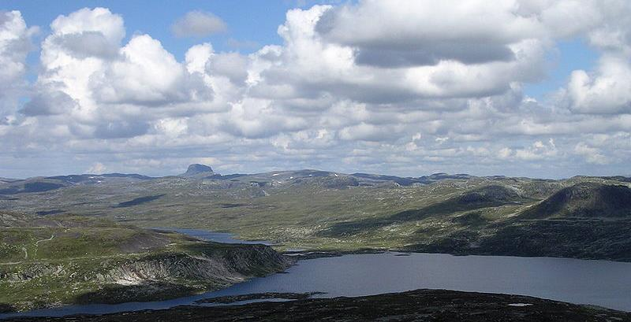
Vue Du Plateau du Hardangervidda

Slide 16
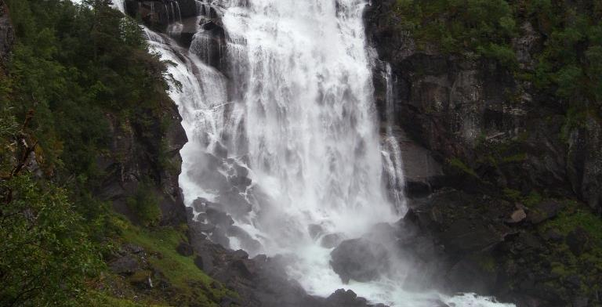
La Cascade Nyastolsfossen

Slide 17
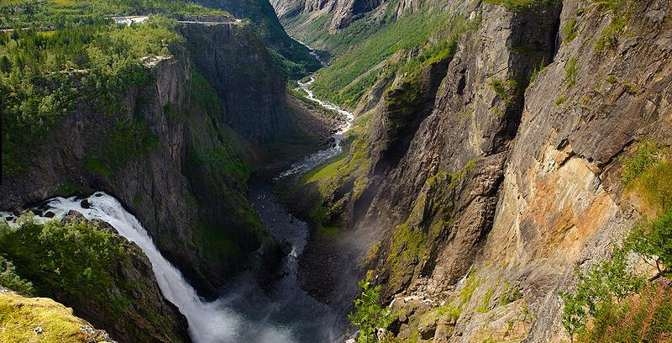
La Cascade De Voringfossen

Slide 18
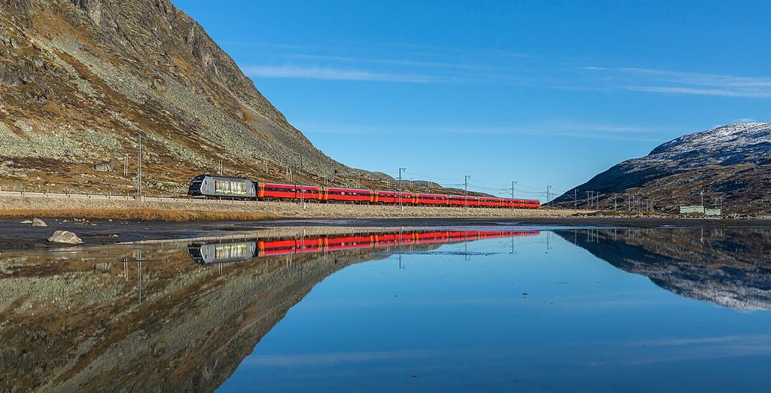
Le Train Oslo – Bergen Traverse le Hardangervidda

Slide 19
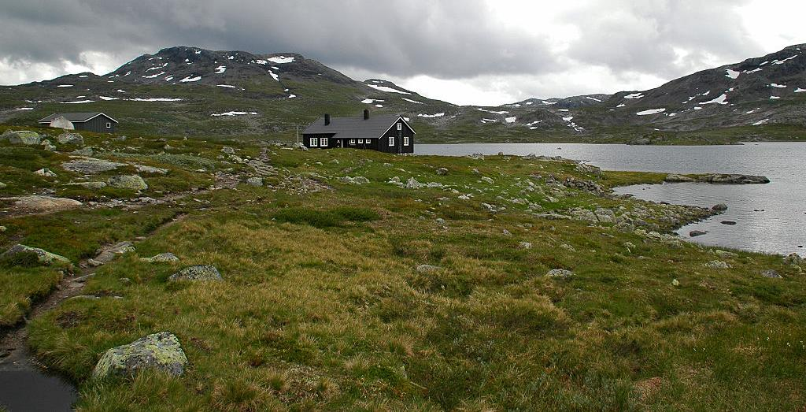
Challet de Hellevassbu

Slide 20
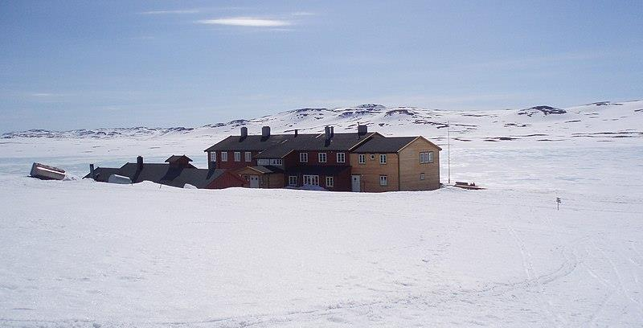
Paysage D’Hiver près du Chalet D’Hiver Rauhelleren

Slide 21
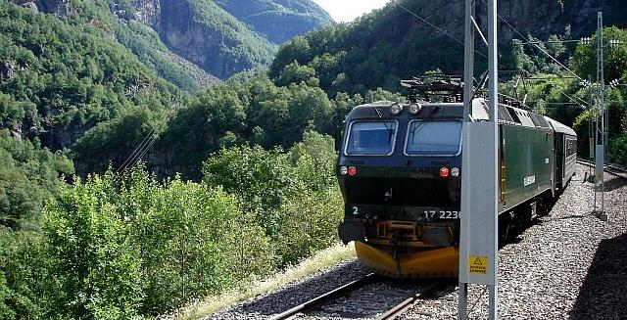
Flamsbana

Slide 22
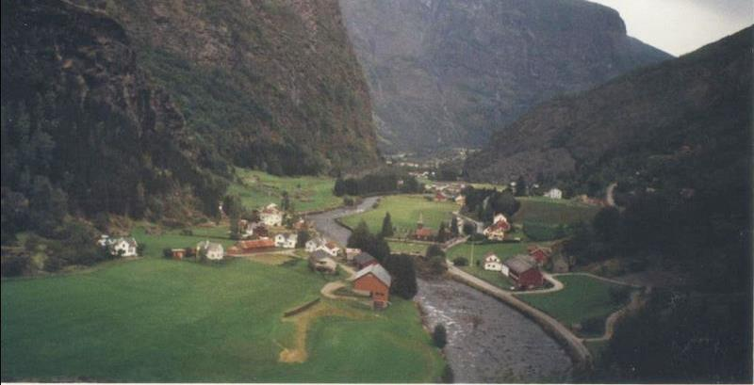
Vue Depuis Le Train au Niveau de Dalsbotn

Slide 23
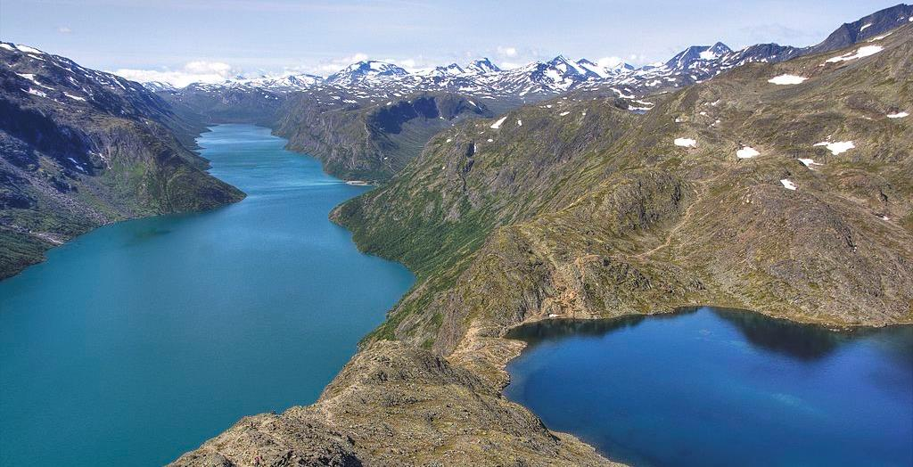
Le Lac Gjende à Gauche et Bessvatnet à Droite vu Depuis Besseggen

Slide 24
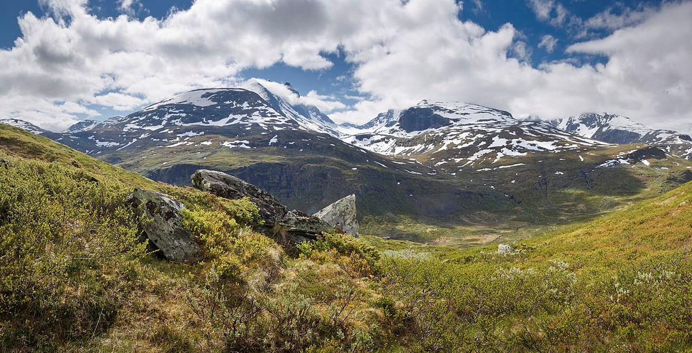
Le Massif Hurrungane et la Vallée Helgedalen

Slide 25
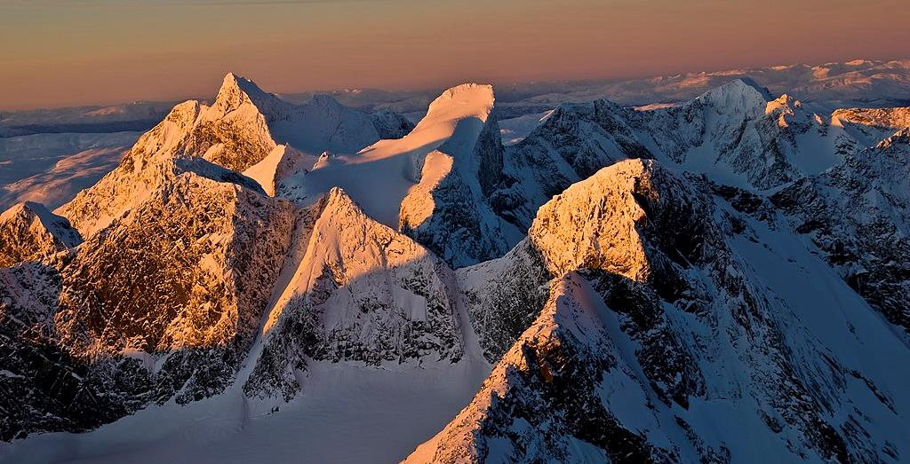
Les Paysages Alpins du Massif Hurrungane

Slide 26
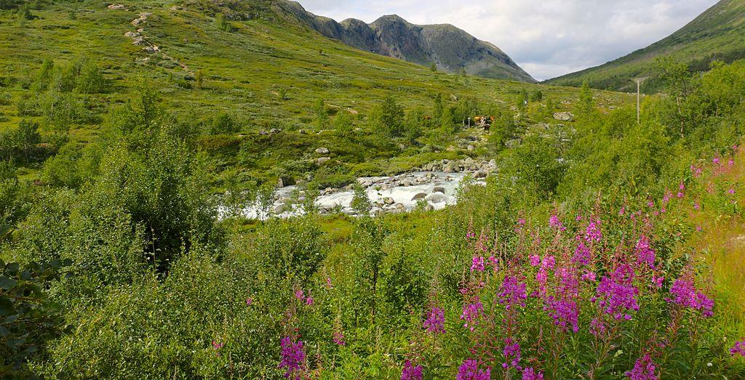
Végétation à la limite des arbres dans la Vallée Memurudalen près de Gjende

Slide 27
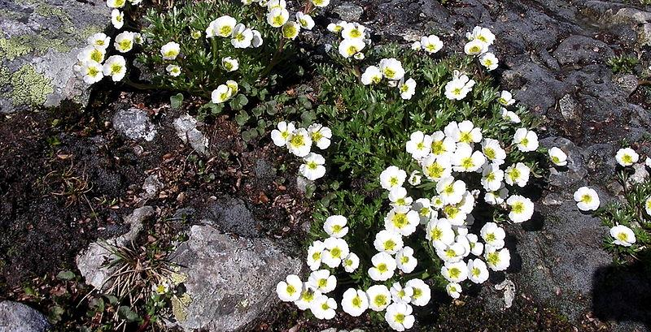
La Renoncule des Glaciers

Slide 28
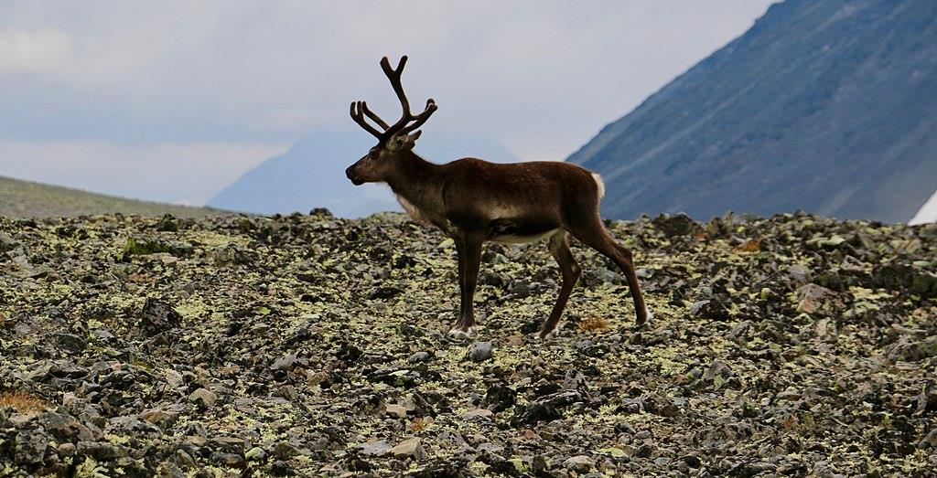
Une Renne Sur La Montagne Veslfjellet, près de Gjende

